Slide 1

Projeto Individual
São Paulo Tech School

Slide 2

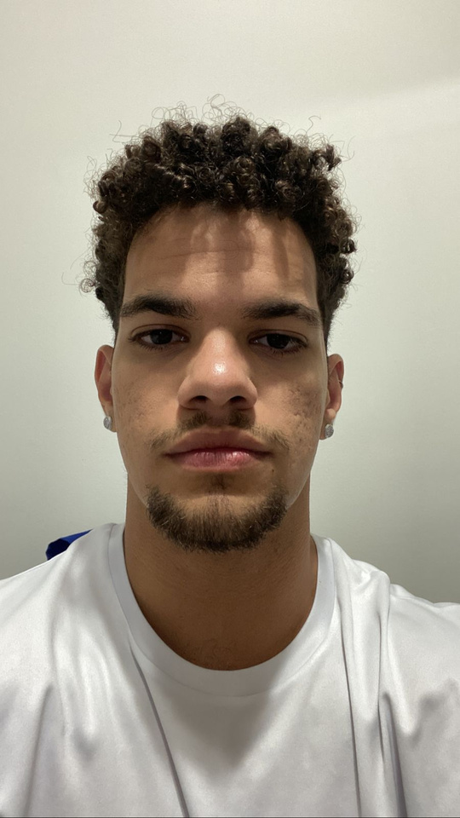
Quem sou eu?
Nome: Gabriel Santos Ferreira Vaz
Idade: 18 anos
Curso: 1SIS A
Curiosidade: Apaixonado por esporte/Atividade física

Slide 3
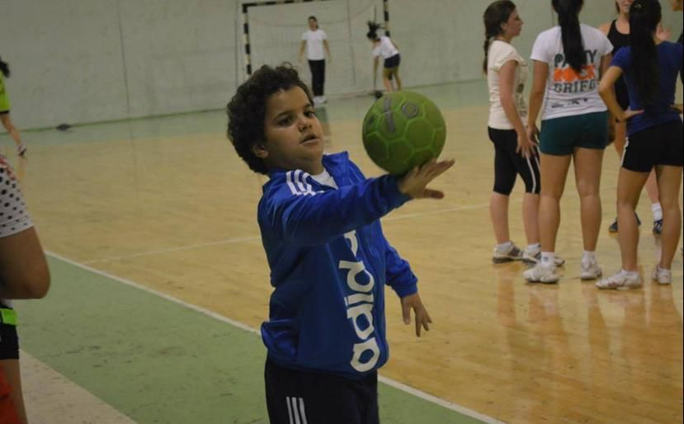
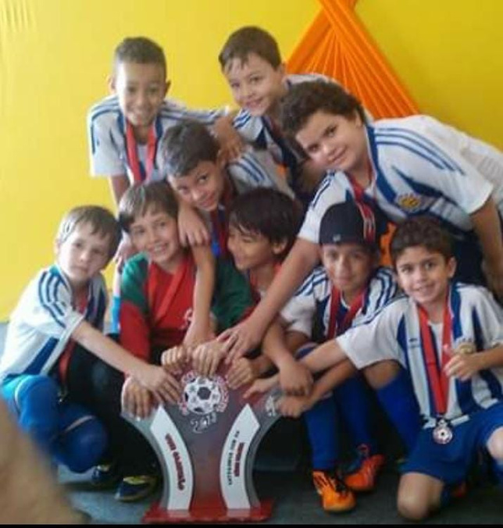
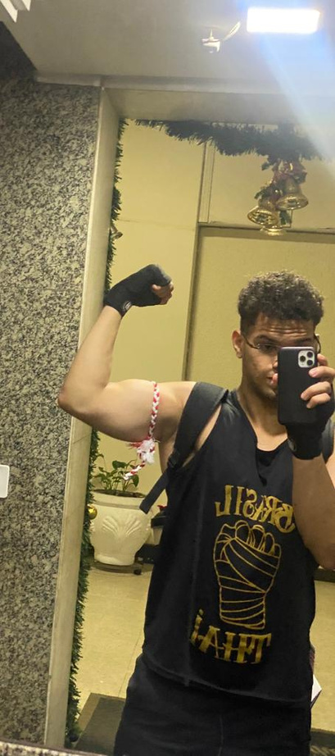
Momentos
6 anos
8 anos
17 anos

Slide 4
Academia

Slide 5
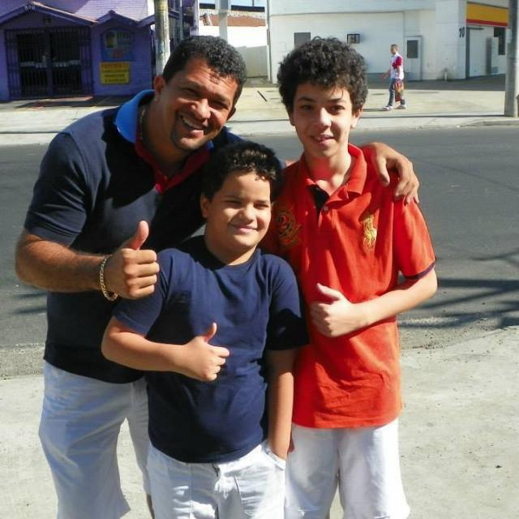
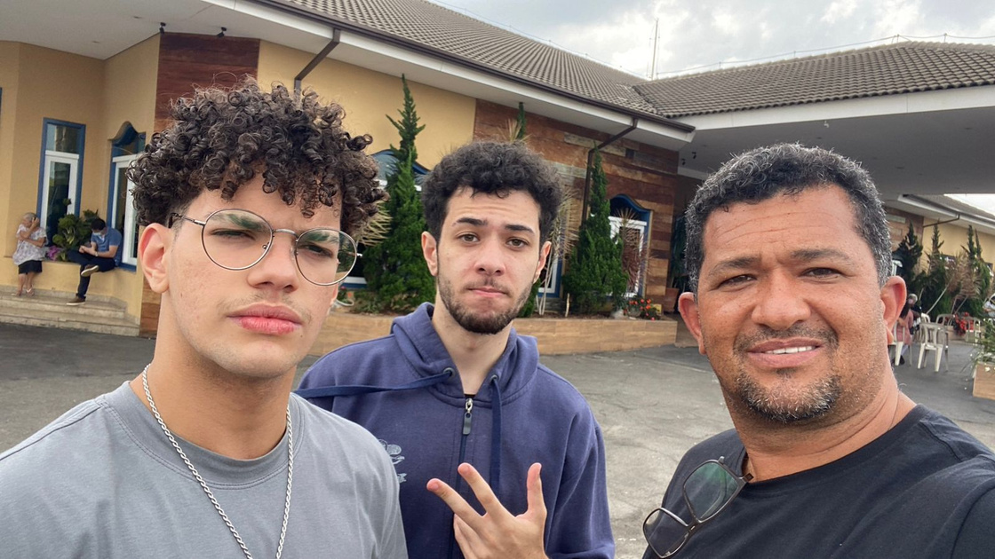
Como?
Jose Beto Ferreira Vaz

Slide 6


Valores
Graças a academia conseguir desenvolver ao longo do tempo
Disciplina
Foco
Comunicativo
Assistencial

Slide 7





Maiores Desafios
Conectar banco de dados
com o DashBoard

Slide 8



Superações ao longo da trajetória
Inovação
DashBoard

Slide 9



Agora vamos ao site

Slide 10

Agradecimentos especiasi!!
Professor Fernando Brandão
Monitora Julia
Monitor Matheus
Maria Paula
Pedro Primon
Lucas Buriola
Marcela Custodio

